Slide 1

예루살렘의 지리적 이해
거룩한 도시
Dr Rick Griffith, Singapore Bible College
BibleStudyDownloads.org

Slide 2
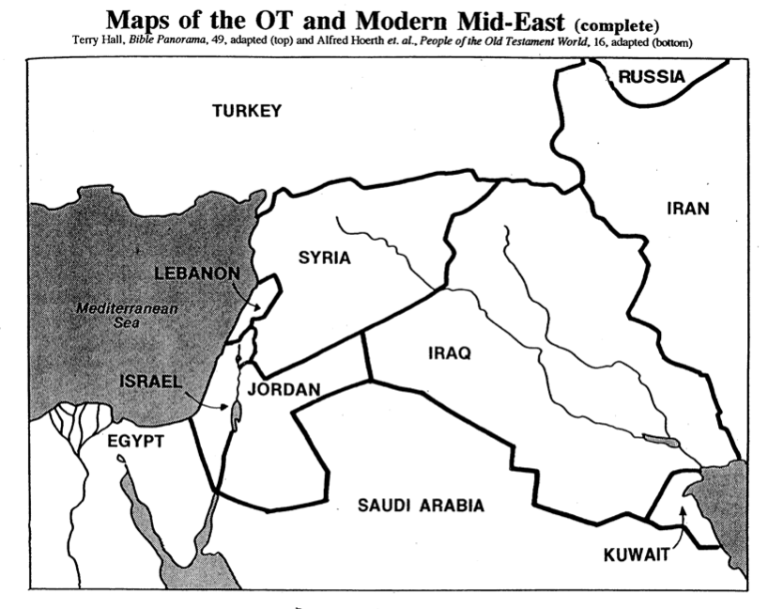
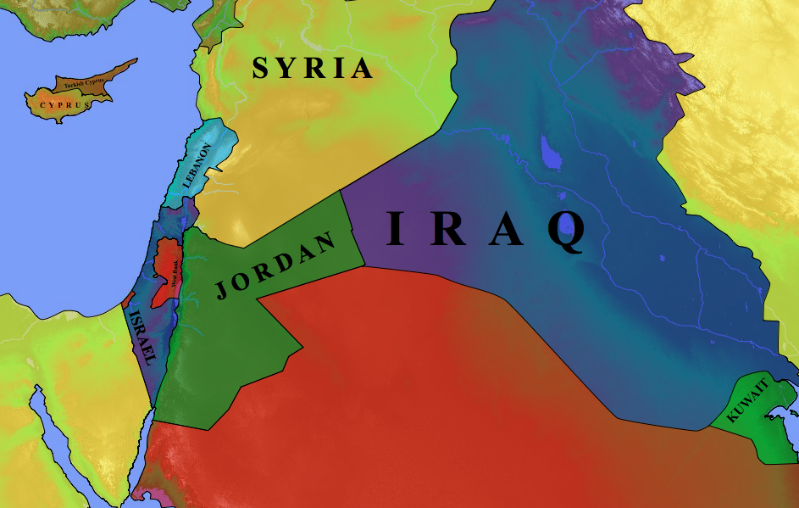
현대 중동 국가들
27
테리 홀, 성경파노라마, 49
터키
러시아
시리아
키프러스
이란
레바논
이라크
지중해
요르단
이스라엘
사우디
아라비아
쿠웨이트
이집트

Slide 3

고대 근동 지역
28
비옥한 초승달 지역
이라크
이스라엘
이집트

Slide 4
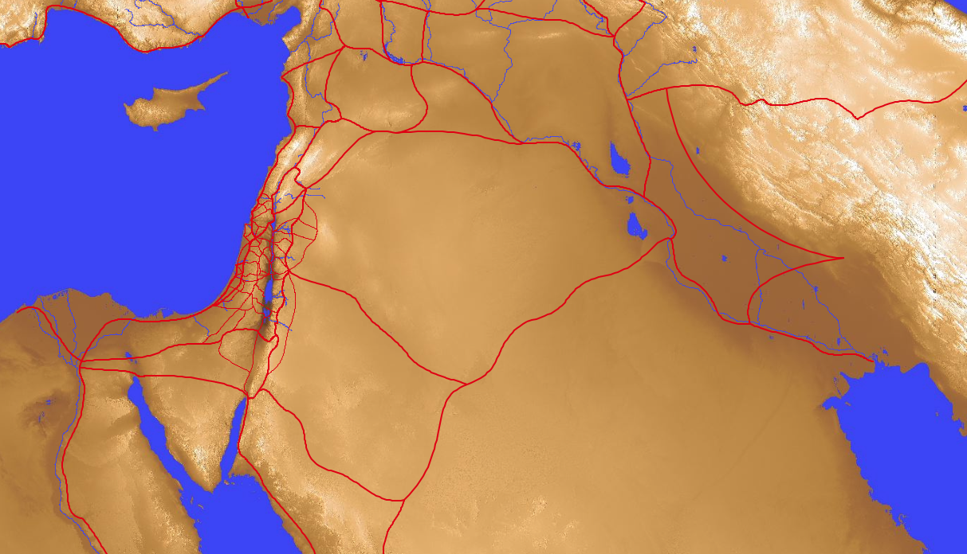
구약시대 무역로 및 물 줄기들
28
8
7
티크리스
유브라데스
1
지중해
4
갈릴리바다
5
요단강
6
사해
2
나일강
9
3
페르시아만
홍해
소그룹을 내에서…
9개의 물 줄기의 이름을 말하고
어떻게 그 이름을 알게 되었는지 말해 보시오.
Notes:
Mediterranean: "In the middle" (medi) + "lands" (terrain) = "between two lands" (Europe and Africa)
Nile River: "The name Nile comes from the Greek “neilos”, which means valley. The Ancient Egyptians called the river Ar or Aur (black) because of the colour of the sediment left after the river's annual flood (http://www.primaryhomeworkhelp.co.uk/egypt/nile.htm)
Red Sea: "Like the Yellow Sea, the Red Sea may also be named after a natural process. Seasonal blooms of a bacteria commonly called “sea sawdust” turn the water red. These bacteria, Trichodesmium erythraeum, help process nutrients in the ocean that certain small marine creatures depend upon. But there are other thoughts regarding how the Red Sea, which is an inlet of the Indian Ocean, got its name. Among them is the idea that it borders the “red land,” the name ancient Egyptians used to refer to the Egyptian Desert. Another theory states that the color red signifies “south.” Some Asiatic languages use colors to refer to directions" (http://www.dictionary.com/e/yellow-sea/)
Sea of Chinnereth: harp sea as it is shaped like the ancient harp
Jordan River: "The river's name in Hebrew is יַרְדֵן (Yarden), and it is derived from יָרַד (yarad) meaning "descend" or "flow down" (https://www.behindthename.com/name/jordan).
Salt Sea: sea with highest salt content on earth as it is the lowest spot where water stops and evaporates to make it continnually saltier
Euphrates River: "A river named Perath (Hebrew for Euphrates) is one of the four rivers that flow from the Garden of Eden according to Genesis 2:14. This Hebrew word, derived from either the word "stream" or "to break forth," has been translated as Euphrates" (http://www.newworldencyclopedia.org/entry/Euphrates_River)
Tigris River: "From Latin Tigris, from Ancient Greek Τίγρις (Tígris), an alternative form of Τίγρης (Tígrēs), from Old Persian 𐎫𐎡𐎥𐎼𐎠 (Tigrā), from Elamite 𒋾𒅅𒊏 (ti-ig-ra), from Sumerian 𒀀𒇉𒈦𒄘𒃼 (^{ÍD}Idigna, ^{ÍD}Idigina, literally “fast as an arrow”).} (https://en.wiktionary.org/wiki/Tigris#Etymology)
Persian Gulf: named after the land just to the north

Slide 5

메소포타미아
28
티그리스
메소포타미아
니느웨
유브라테스
바벨론

Slide 6
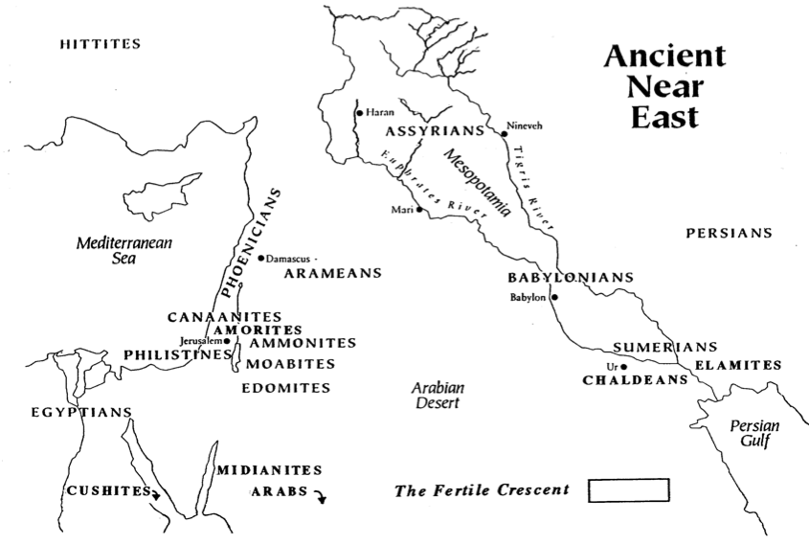
고대 근동 지역
소모임:
7개 도시 이름 대기
15
히타이트
3
아시리아
티그리스
하란
5
유브라테스
니느웨
페니키아
메스포타미아
2
다마스커스
4
지중해
Mari
페르시아
아람
가나안
바빌로니아
아모리
바빌론
6
예루살렘
1
길르앗
수메르
팔레스타인
암몬
7
엘람
모압
우르
에돔
갈데아
아라비안 사막
이집트
미디안
페르시아만
비옥한 초승달 지역
구스
아랍
Alfred Hoerth et. al., 구약세계 사람들, 16

Slide 7

예루살렘은 성경에서 총 11번, “거룩한 도시”라고 기록되어 있다.
구약
느 11:1
느 11:18
사 48:2
사 52:1
단 9:24
신약
마 4:5
마 27:53
계 11:2
계 21:2*
계 21:10*
계 22:19*
* 지금의 예루살렘이 파괴된 후, 새 예루살렘이라 언급 된다.

Slide 8
고려해야 할 질문 한 가지…
오늘날에도 “거룩한 것들”이 있는가?
다르게 말하면…
하나님과 크리스천들에게 실제로 거룩한 사물이 있는가?
"성스러운” 것으로서 어떤 것을 언급하는 것이 적절한가?
그렇다면, 어떤 것이 성스러운가?

Slide 9

오늘날의 세계
북극해
유럽
아시아
북미
태평양
대서양
태평양
카리비안
아프리카
남미
오세아니아
오세아니아
인도양
대서양
태평양
남극대륙

Slide 10

남-북 구역 입면도
18

Slide 11

예루살렘
27
불리한 점들
유리한 점들
단계들
중요성

Slide 12
예루살렘
27
불리한 점들

Slide 13
좌측 단면
20
고대 이스라엘 여행하기
우측 단면

Slide 14
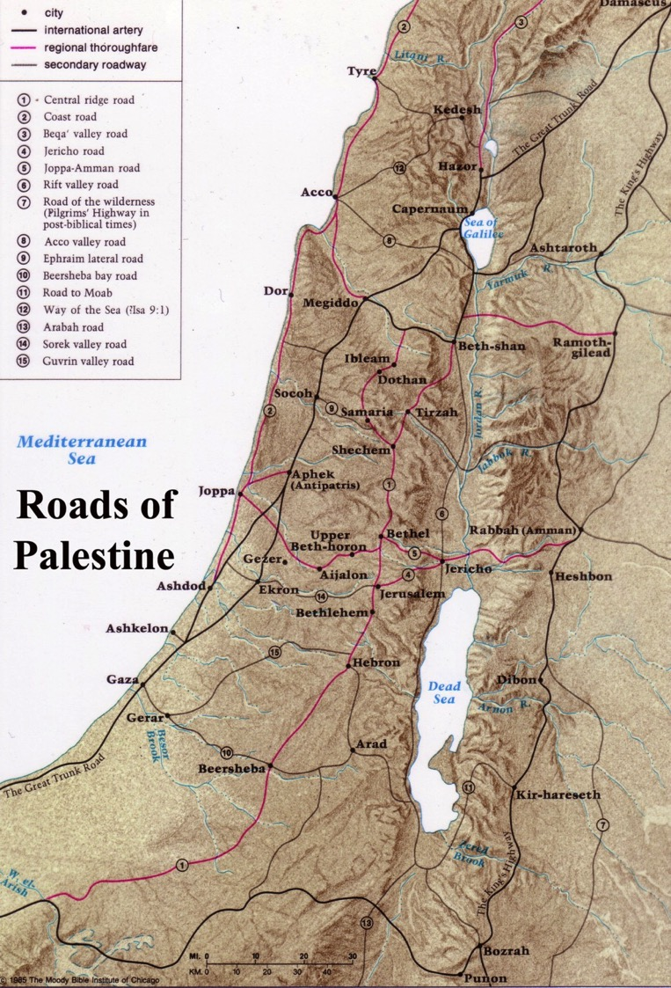
예루살렘은 주요 고속도로에서 벗어나 있었다.
20
팔레스타인의 도로들
대 간선 도로
중앙 산등성이 길
왕의 길

Slide 15
예루살렘
20
불리한 점들
유리한 점들

Slide 16
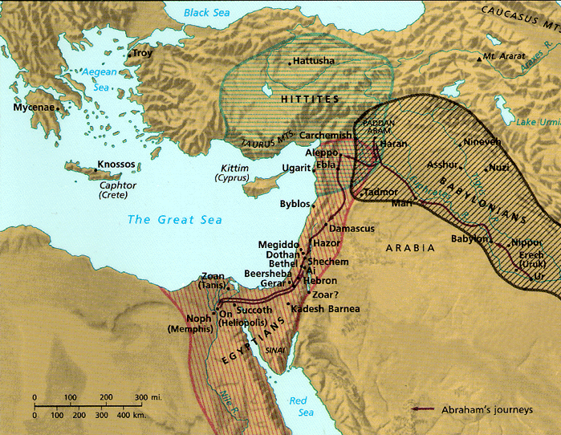
이스라엘의 전략적 위치
26
생각해 보게 하는 질문
하나님은 목적을 위해서 당신을 어떻게 전략적 위치에 놓았는가?
“주 여호와께서 이와 같이 이르시되 이것이 곧 예루살렘이라.
내가 그를 이방인 가운데에 두어 나라들이 둘러 있게 하였거늘
에스겔 5:5
Notes:
Note that "Lord" is adonai in Ezekiel 5:5

Slide 17

가나안 분할
23
예루살렘은 유다와 베냐민 지파 사이에 있었지만, 북쪽 지파들에 가까이 있었다.
예루살렘

Slide 18
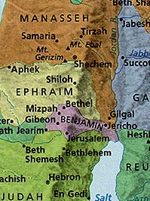
중심적 위치
23
구약의 예루살렘은 베냐민 지파 내에 있었지만,
북쪽 지파들에 가까이 있었다.
예루살렘
Notes:
18
Some say Jerusalem was in the “navel” of Israel, meaning the center!

Slide 19
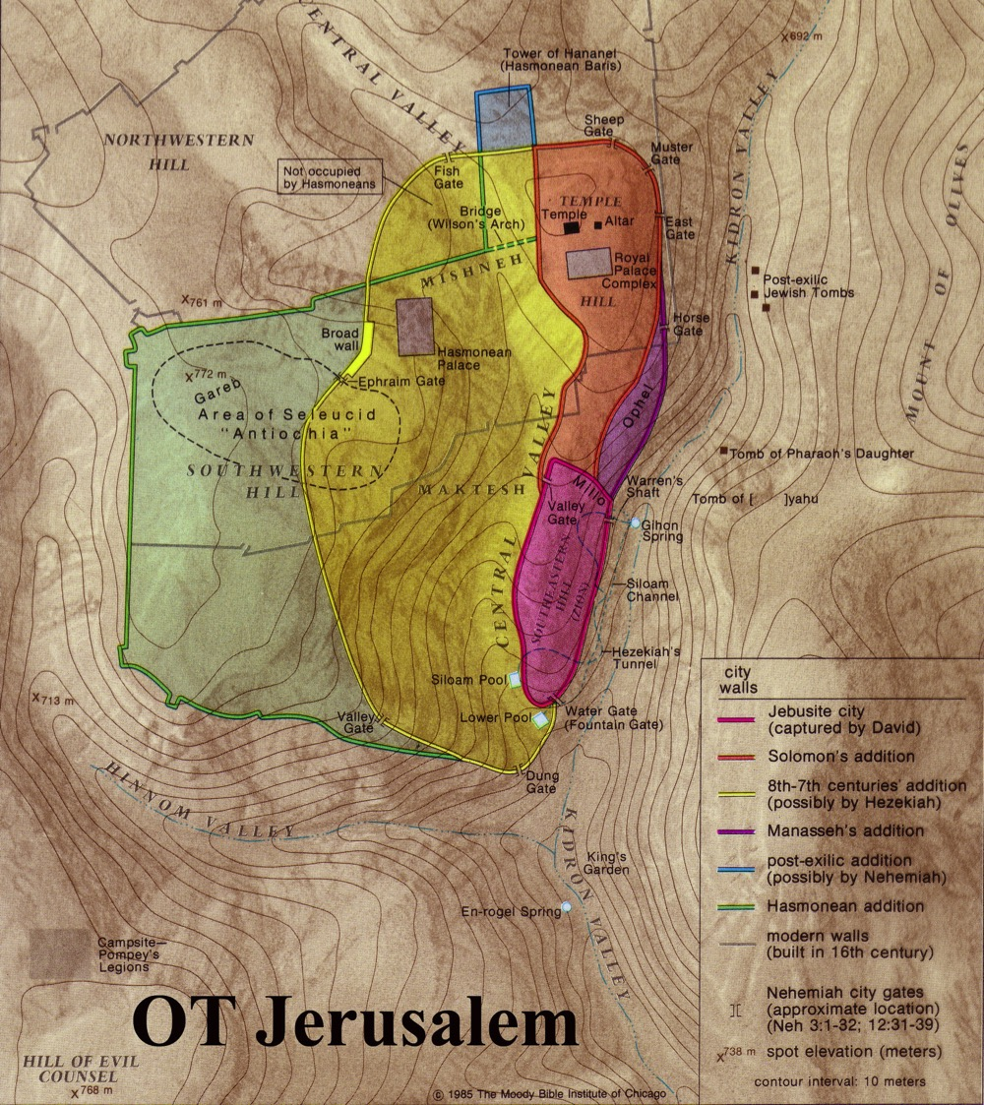
예루살렘은 경계선 도시였다.
21
구약시대에 베냐민과 유다 사이의 경계는 도시 남쪽 가까이를 지나갔다.
베냐민
유다

Slide 20
예루살렘
23
불리한 점들
유리한 점들
보호해주는 골짜기들
티로페이온 골짜기
티로페이온
힌놈
기드론
기드론 골짜기
힌놈 골짜기

Slide 21
예루살렘
28
30-31
불리한 점들
유리한 점들
보호해주는 골짜기들
물샘

Slide 22


히스기야의 터널
31
실로암이라 명문(새겨짐)

Slide 23
실로암 명문
30
“(터널이) 지나갔을 [때…] 이것은 사이로 길을 낸 것이었다: 때는 [...] 여전(했다) [...] 도끼(들), 각 사람들은 동료를 향하고, 길을 내야할 3 규빗이 여전히 남았을 때, 그의 동료들을 부르는 한 사람의 음성이 [들려왔다], 바위 오른쪽과 [왼쪽이] 겹치는 부분이 있었기 때문에. 그리고 터널이 지나갈 때, 동료들을 향하여 각 사람은 도끼와 도끼를 맞대고 채석장의 (돌을) 깎아 냈다; 그리고 물은 샘으로부터 저수지 쪽으로 1,200 규빗 정도 흘렀고, 채석장의 윗쪽 바위의 높이는 100 규빗이었다.”

Slide 24
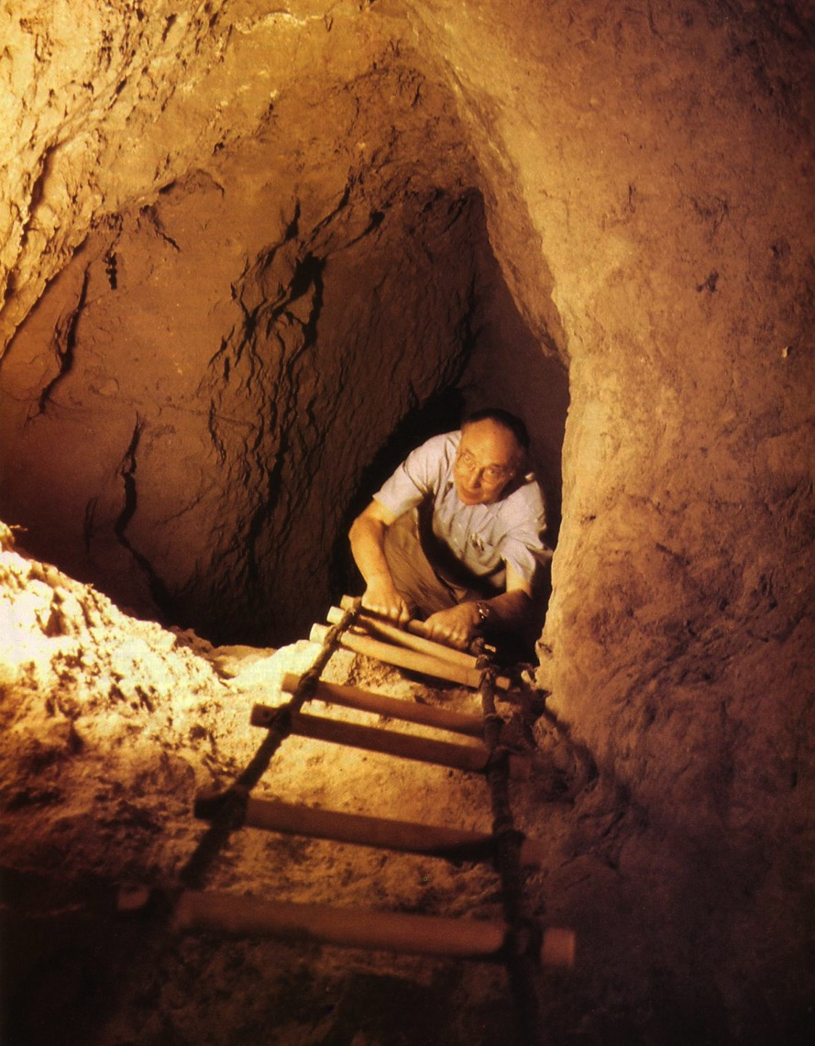
워렌의 수직 터널
31, 34
Notes:
BAR Nov/Dec 1999

Slide 25
예루살렘
27
불리한 점들
유리한 점들
단계들
여부스 (주전 1500)

Slide 26
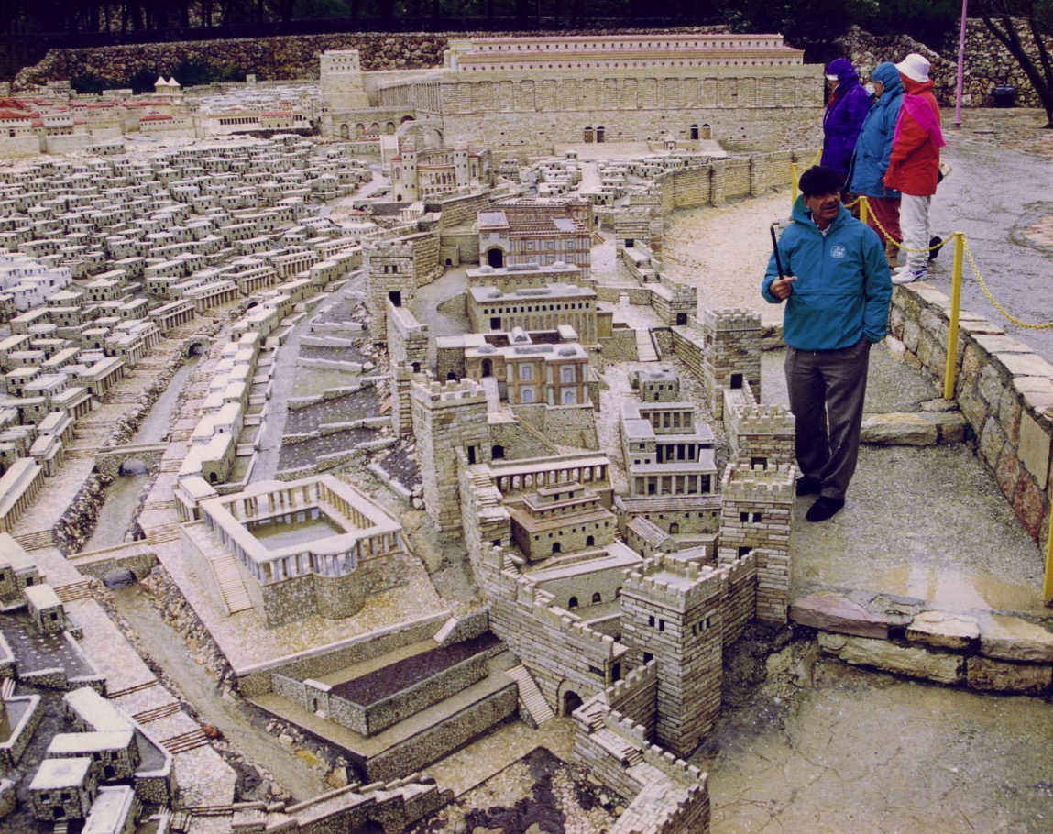
다윗 성 모델 (주후 66)
(옛 여부스 산성의 재건)

Slide 27
예루살렘
27
불리한 점들
유리한 점들
단계들
여부스산성 (주전1500)
솔로몬 (주전971)
히스기야 (주전700)
히스기야 (주전700)
주전586
느헤미야 (주전444 )
하스모니안 (주전100)
헤롯대왕 (주전20)
현재의 성벽

Slide 28
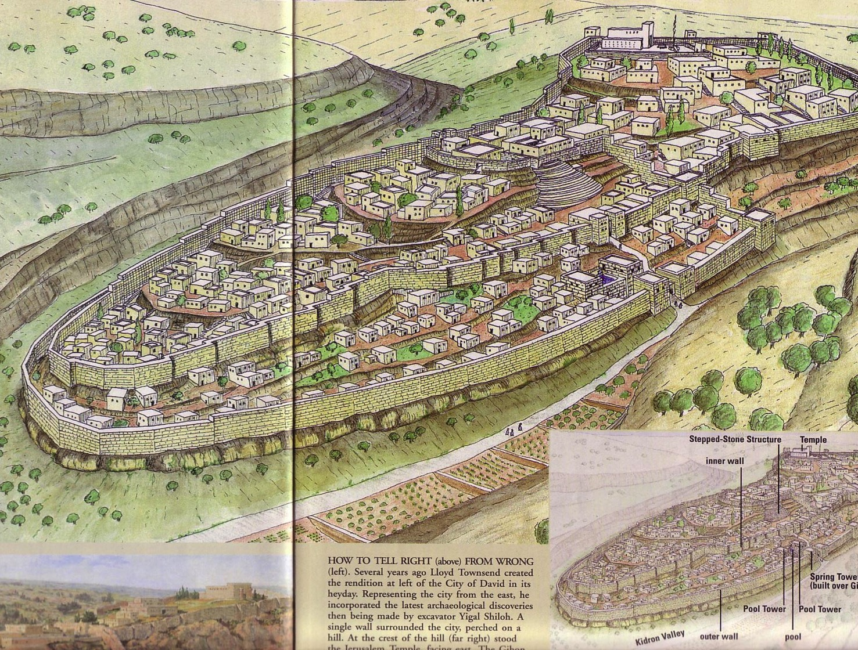
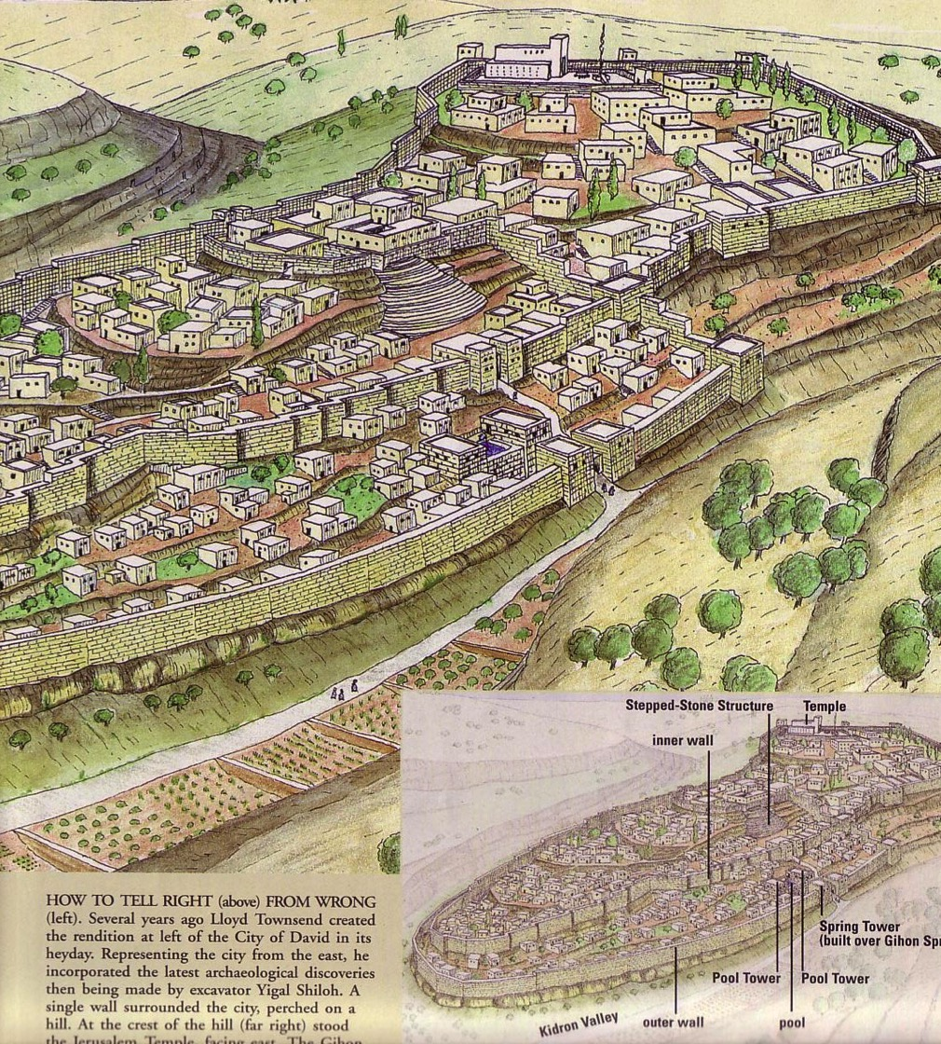
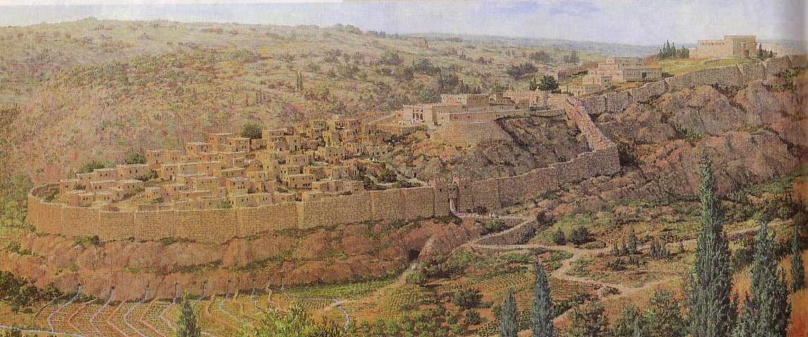
동쪽 다윗 성
“히스기야가 힘을 내어 무너진 모든 성벽을 보수하되 망대까지 높이 쌓고 또 외성을 쌓고 다윗 성의 밀로를 견고하게 하고 무기와 방패를 많이 만들고”
(역대하 32:5)
34
“그 후에 다윗 성 밖 기혼 서쪽 골짜기 안에 외성을 쌓되 어문 어귀까지 이르러 오벨을 둘러 매우 높이 쌓고 또 유다 모든 견고한 성읍에 군대 지휘관을 두며”
(역대하 33:14)

Slide 29
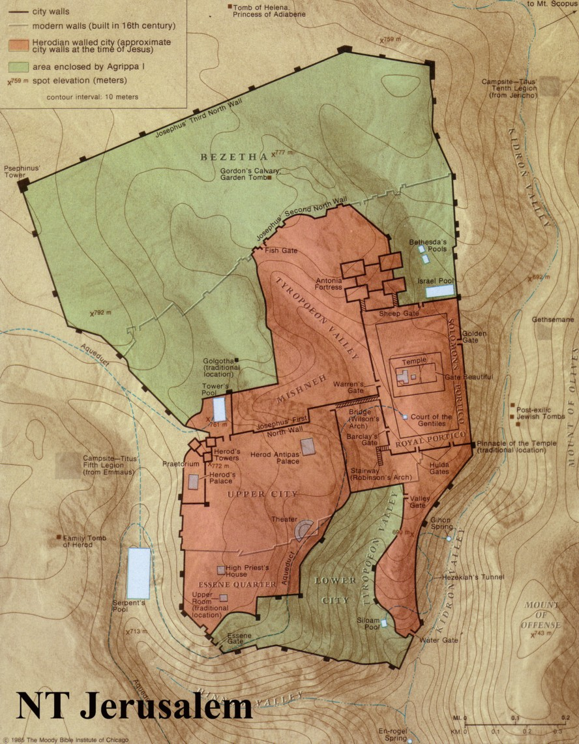
얼마나 많은 골짜기?
북동쪽
성전
오벨
윗성
아랫성
신약시대 예루살렘

Slide 30
예루살렘
23-24
불리한 점들
유리한 점들
단계들
중요성
유대인
기독교인
무슬림
열방

Slide 31
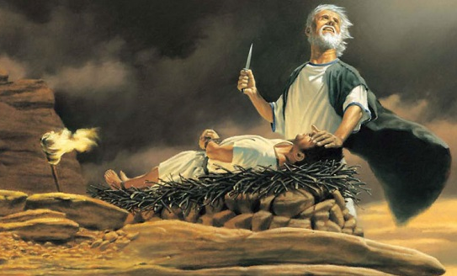
창세기 22장

Slide 32

모든 번제는 이동 가능한 성막에서 처음 행해졌다.

Slide 33

그 후 유대인들의 삶은 솔로몬의 성전을 중심으로 이루어졌다. (주전 959-586)

Slide 34
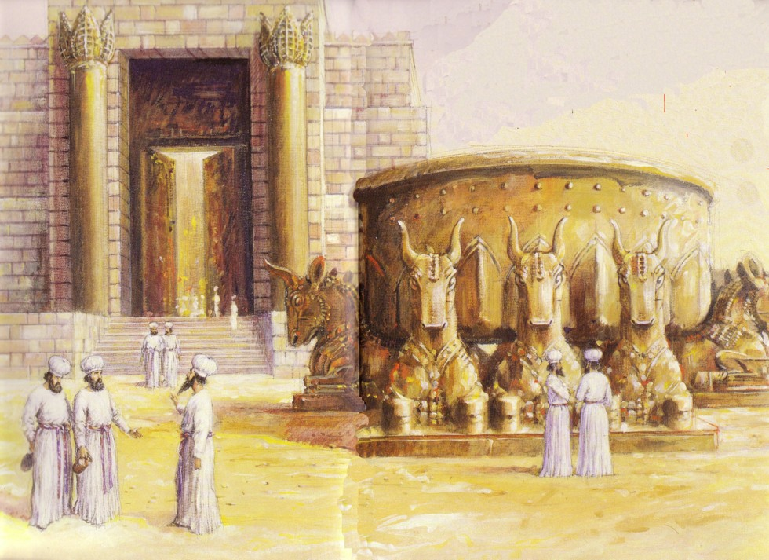
유대인들은 물두멍에서 거룩함을 유지했다.
주전 586년: 성전이 파괴됐다!

Slide 35


성전 재건 후에, 신약 시대 유월절에 10만 명의 유대인들이 성전을 방문했다.
주후 70년: 성전이 다시 파괴됐다!

Slide 36

오늘날의 예루살렘
35

Slide 37
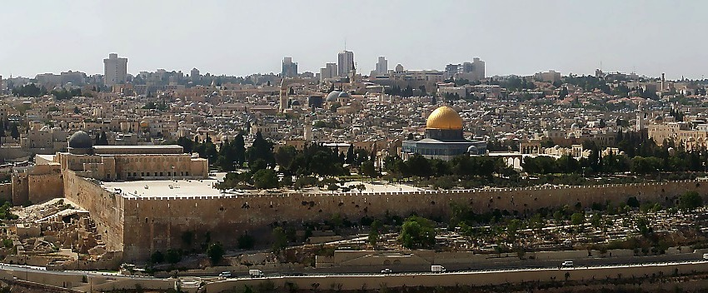

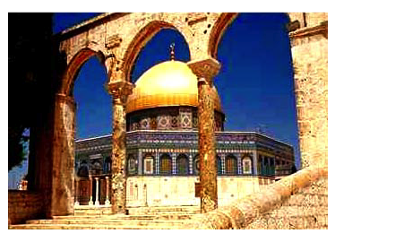
오늘날의 예루살렘 성전산
열왕기상 6:14-38
아브라함의 땅 가까이-이삭을 희생 제물…모리아 산…시온 산
그 놀라운 구조물을 건축함!
서쪽 또는
통곡의 벽
오늘날은 이슬람의 바위 돔
제 1성전은 솔로몬이 건축함
헤롯의 제 2성전은 예수님 당시임
Handbook pg. 32-37
32
6
Notes:
This could be an outline of Mt. Zion...the biblical name for today's Temple Mount.
//// To build these expensive structures, the first step was to clear off and level the top of the mountain ...
//// followed by the construction of a massive pavement with retaining walls of stone and gravel fill.
//// On the left, today, you can see a portion of the retaining wall known today as the Western Wall, or to some, the Wailing Wall.
//// At that site King Solomon built the First Temple to the Lord.
//// It was followed hundreds of years later by the Second Temple familiar in Jesus' time. Today though, and for the past 1,400 years….
//// the Moslem Dome of the Rock has occupied that same great pavement…since A.D. 685.

Slide 38
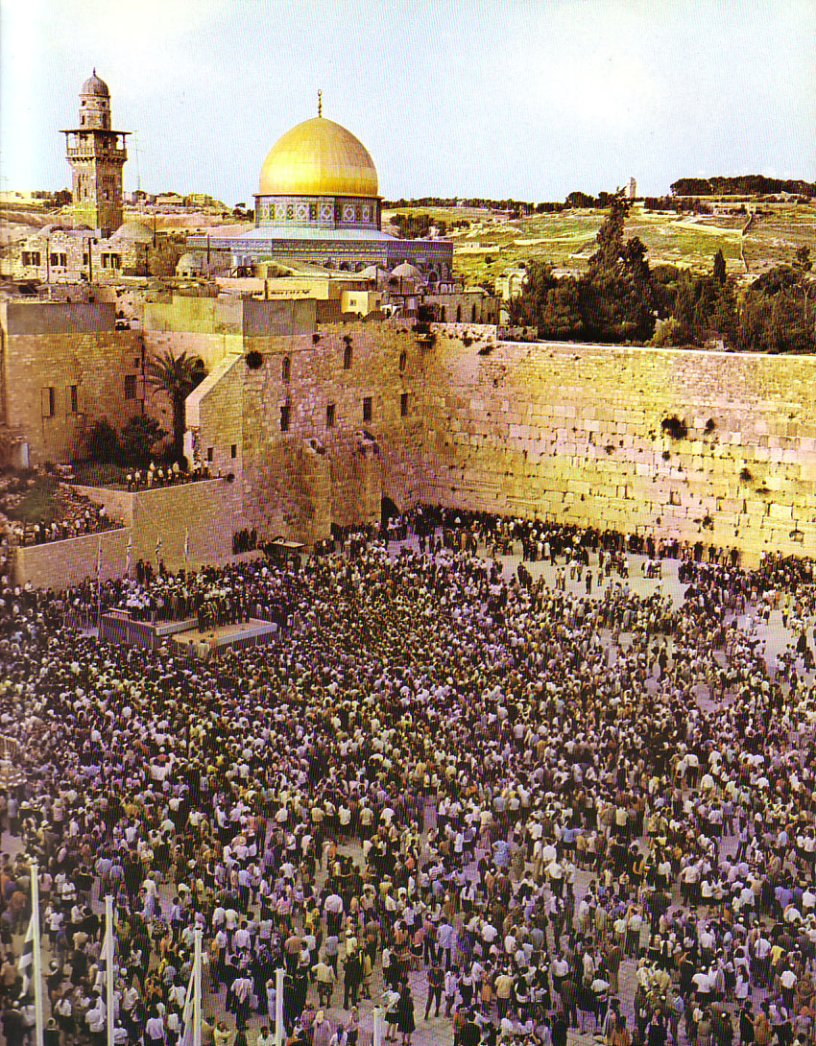
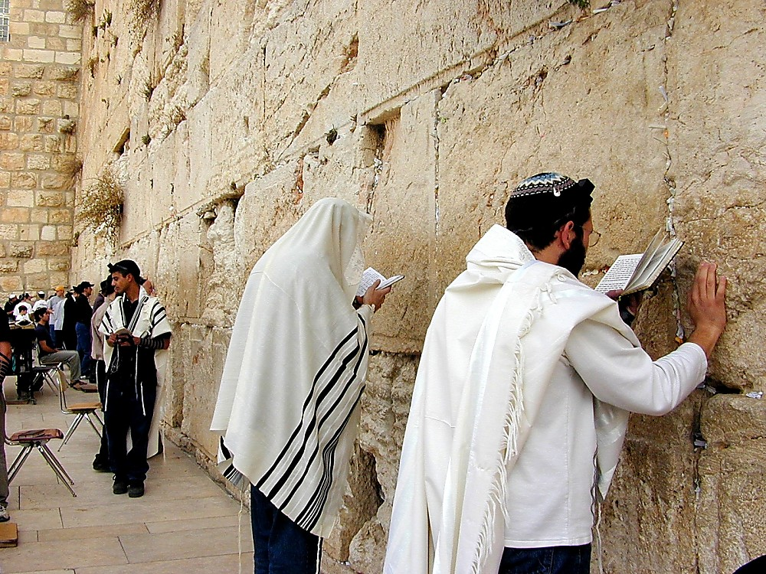

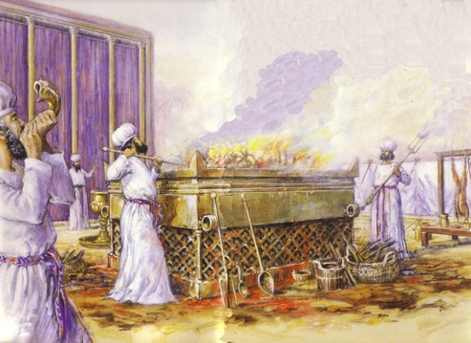
유대 서쪽 벽
35

Slide 39

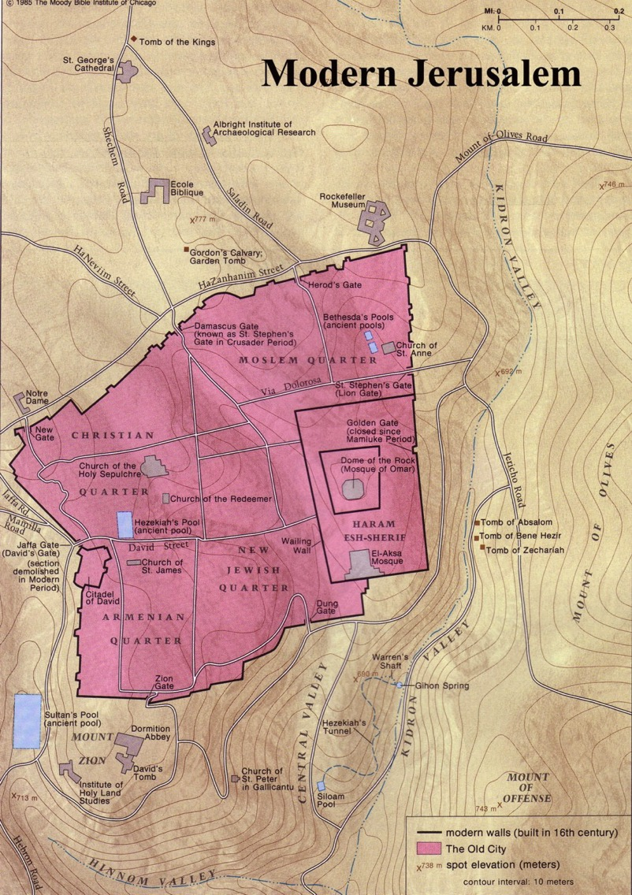

넓어진 예루살렘

Slide 40

현재 예루살렘 인구
서쪽 = 유대인
동쪽 = 아랍인

Slide 41
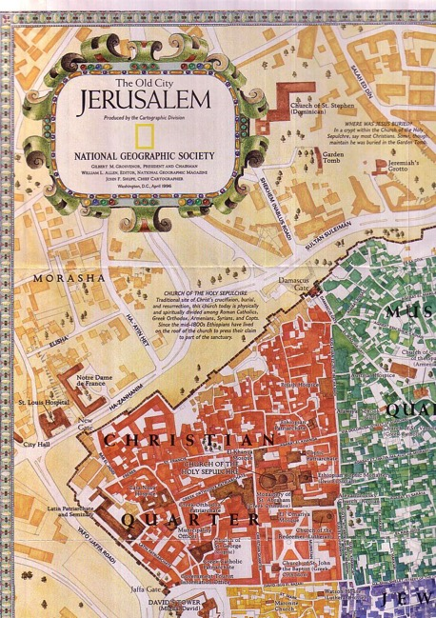
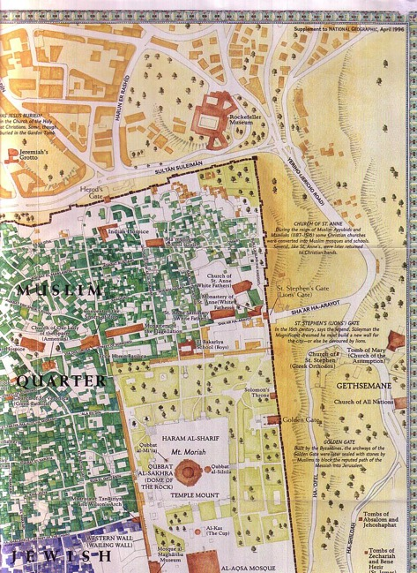
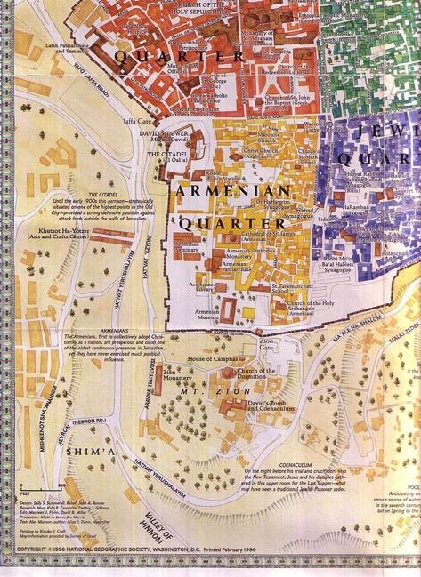
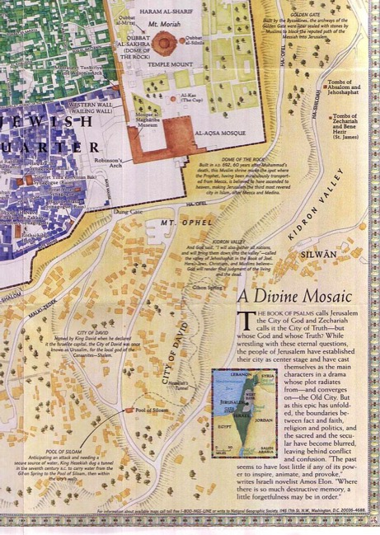
옛 도시
36
4분면은 각각 시대를 나타낸다.

Slide 42
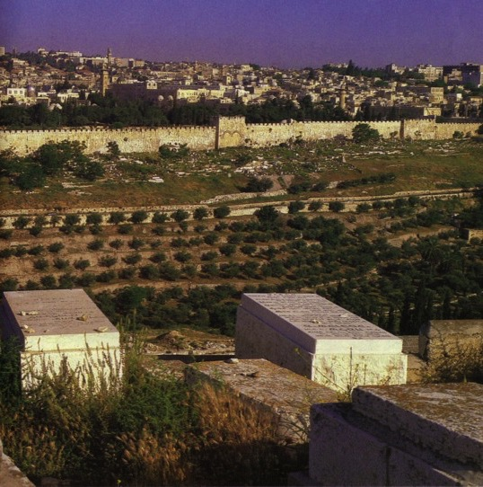
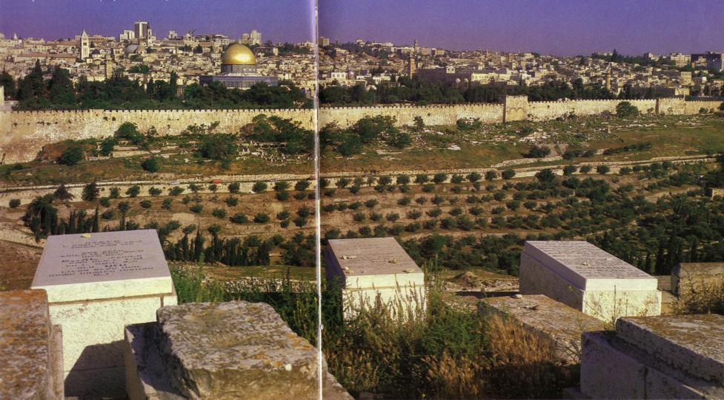
부활에 대한 유대인들의 소망
36
감람산에 묻힌 유대인들은 메시아가 오실 때, 그와 함께 동쪽 문을 통해 처음으로 들어갈 것을 소망한다.

Slide 43
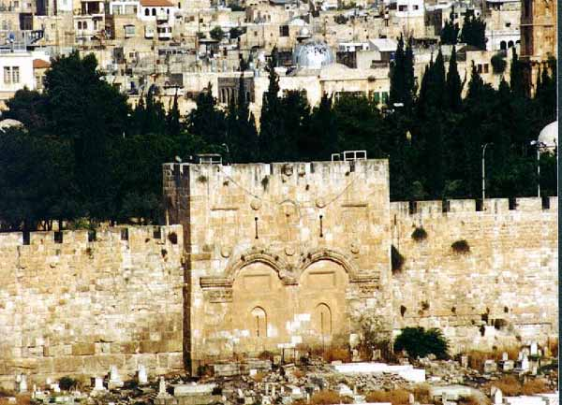
골든 게이트 (금문)

Slide 44
기독교적 중요성:
28
그리스도의 죽음
부활
교회의 탄생
모 교회
그리스도의 재림
신약시대 예루살렘

Slide 45

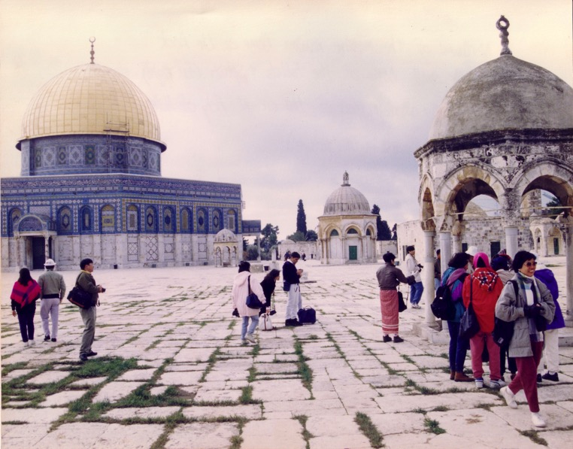

무슬림의 통제
36
오마르 모스크
(바위의 돔)
알-아크사 모스크

Slide 46
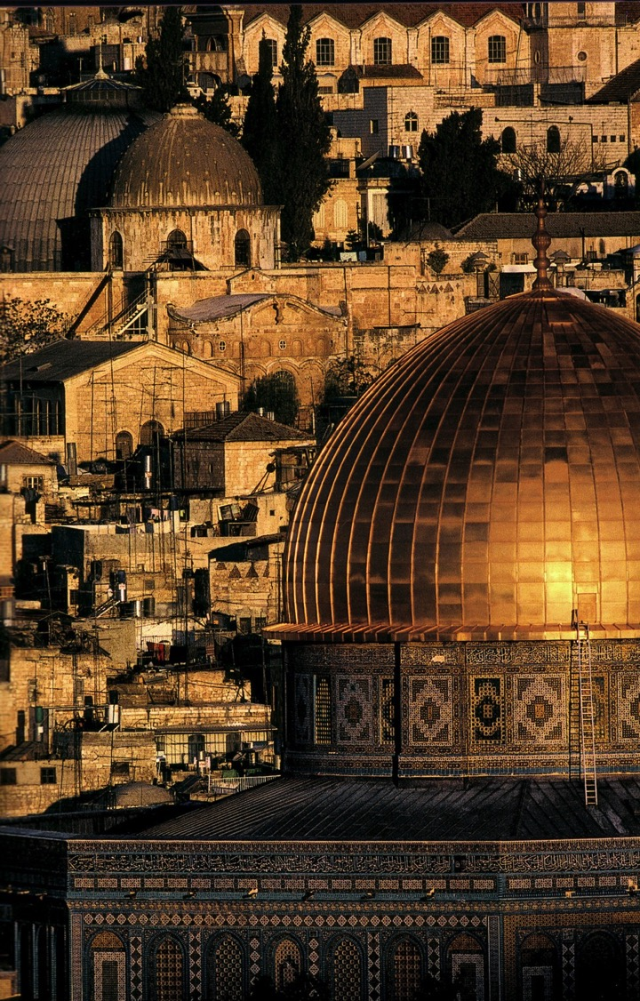
돔을 밝게 하는 돔
36

Slide 47
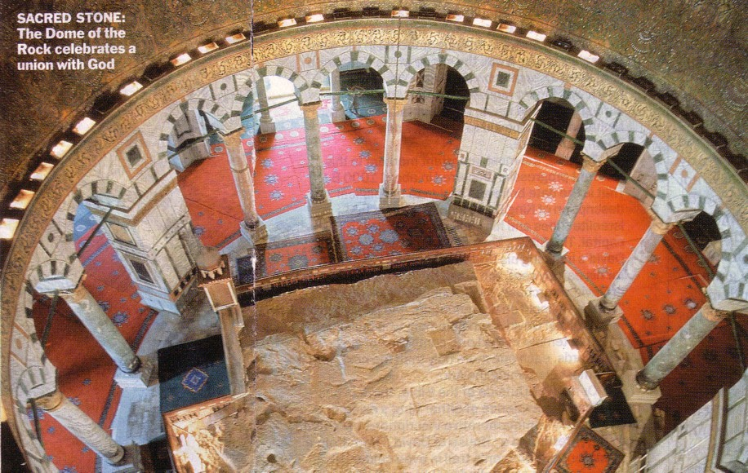
바위 내부
신성한 돌:
바위의 돔은 신과의 연합을 송축한다.
24

Slide 48
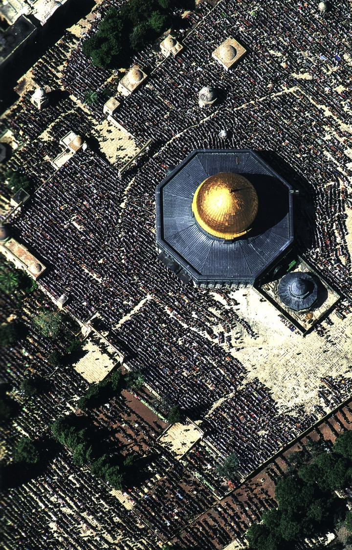
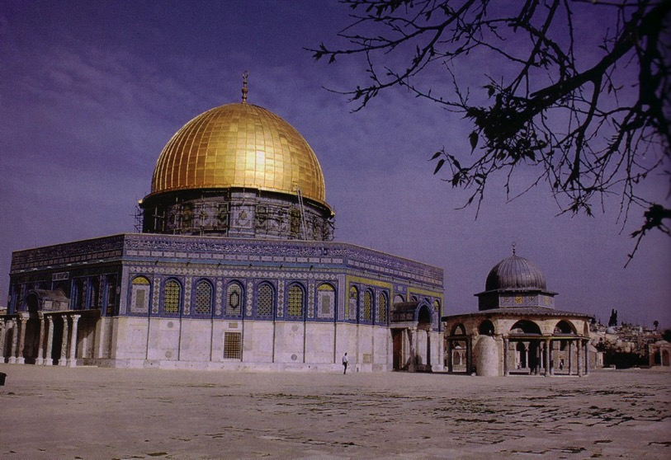
무슬림들은 돔에서 기도한다.
24

Slide 49

돔(모스크)의 미래는 무엇인가?
24

Slide 50

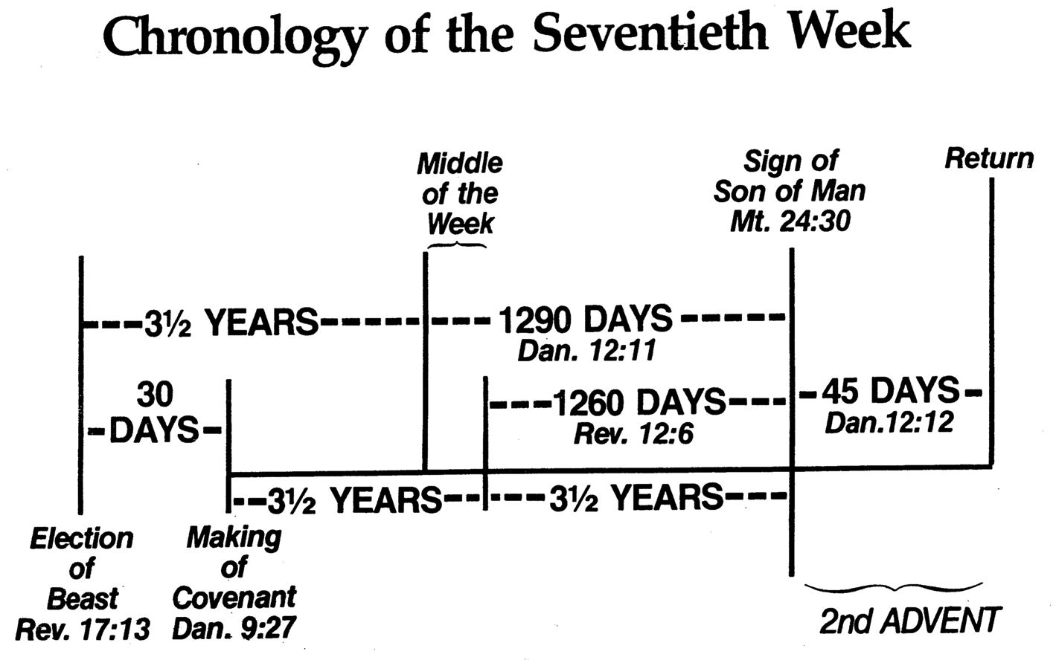
70번째 이레의 연대기
556
달라스 신학교의 J. Dwight Pentecost로부터 발췌함. 1988
이레의 한 가운데
인자의 징조
마 24:30
그리스도의 재림의 완성
3년 반
1290일
단 12:11
30일
30일
1260일
45일
계 12:6
단 12:12
3년 반
3년 반
짐승의 표
계 17:13
언약 파기
단 9:27하
대환난
언약 수립
단 9:27상
재림
환난
"그가 장차 많은 사람들과 더불어 한 이레 동안의 언약을 굳게 맺고 그가 그 이레의 절반에 제사와 예물을 금지할 것이며 또 포악하여 가증한 것이 날개를 의지하여 설 것이며 또 이미 정한 종말까지 진노가 황폐하게 하는 자에게 쏟아지리라 하였느니라 하니라" (다니엘서 9:27 NIV).

Slide 51
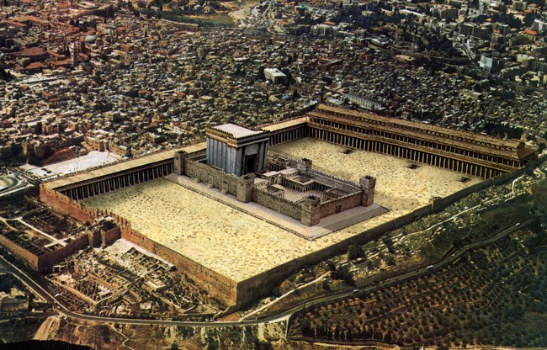
적그리스도가 이스라엘과 7년 조약을 맺을 것이다.
이것은 아마도 예루살렘 성전의 재건을
가능하게 할 것이다.
Artwork by Sunny Chandra

Slide 52
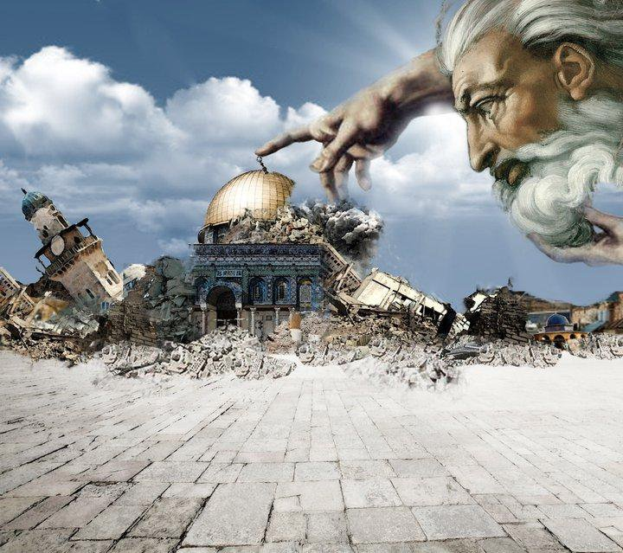
적그리스도가 이스라엘과 7년 조약을 맺을 것이다.
This will likely enable the rebuilding of the Jerusalem temple
Artwork by Sunny Chandra

Slide 53
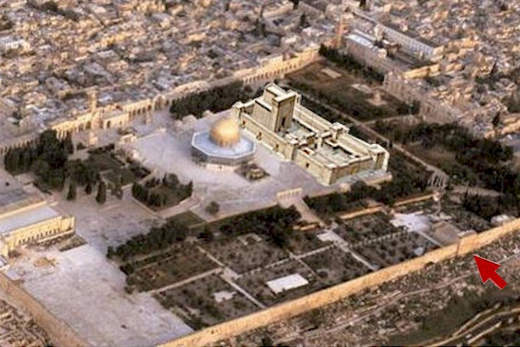
적그리스도가 이스라엘과 7년 조약을 맺을 것이다.
이것은 아마도 예루살렘 성전의 재건을
가능하게 할 것이다.
Artwork by Sunny Chandra

Slide 54
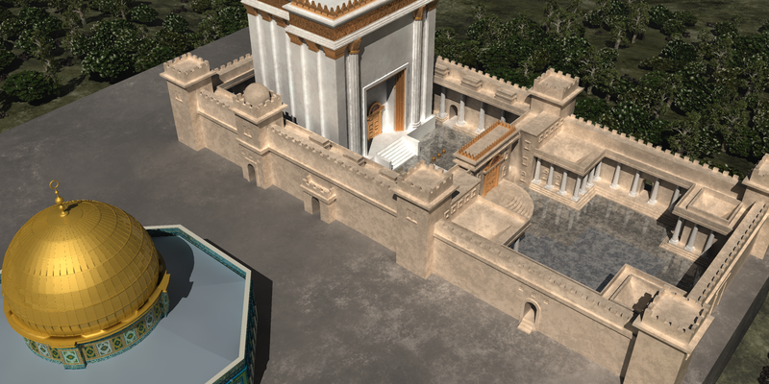
적그리스도가 이스라엘과 7년 조약을 맺을 것이다.
이것은 아마도 예루살렘 성전의 재건을
가능하게 할 것이다.
Artwork by Sunny Chandra

Slide 55
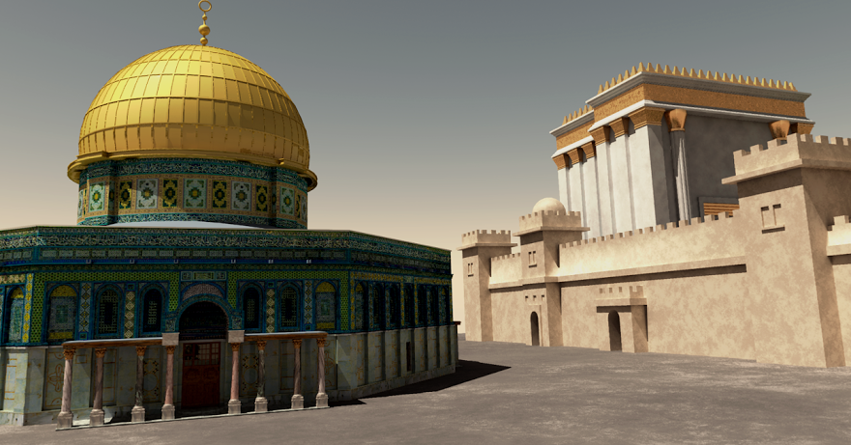
적그리스도가 이스라엘과 7년 조약을 맺을 것이다.
이것은 아마도 예루살렘 성전의 재건을
가능하게 할 것이다.
Artwork by Sunny Chandra

Slide 56
24
새 천년 예루살렘
“율법이 시온에서부터 나올 것이요
여호와의 말씀이 예루살렘에서부터 나올 것임이니라.” – 이사야 2:3
Notes:
56

Slide 57
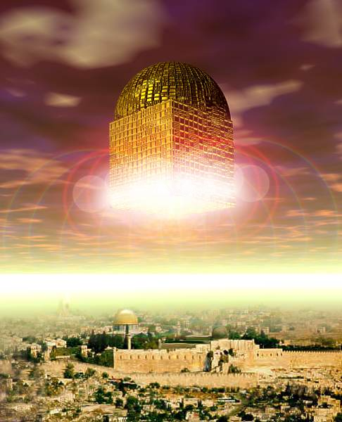
또 내가 보매 거룩한 성 새 예루살렘이 하나님께로부터 하늘에서 내려오니 그 준비한 것이 신부가 남편을 위하여 단장한 것 같더라(계 21:2).
453

Slide 58
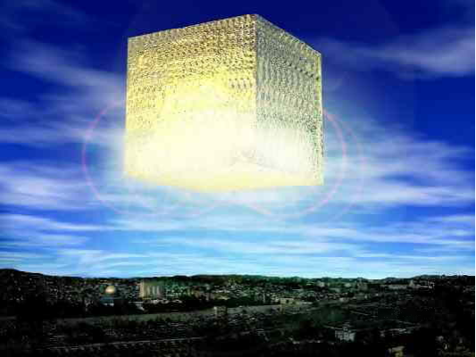
새 예루살렘
455

Slide 59
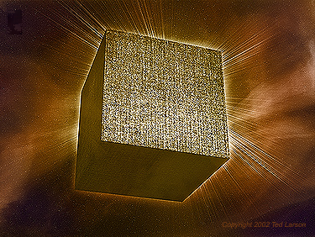
비유적? 또는 문자적?
455

Slide 60


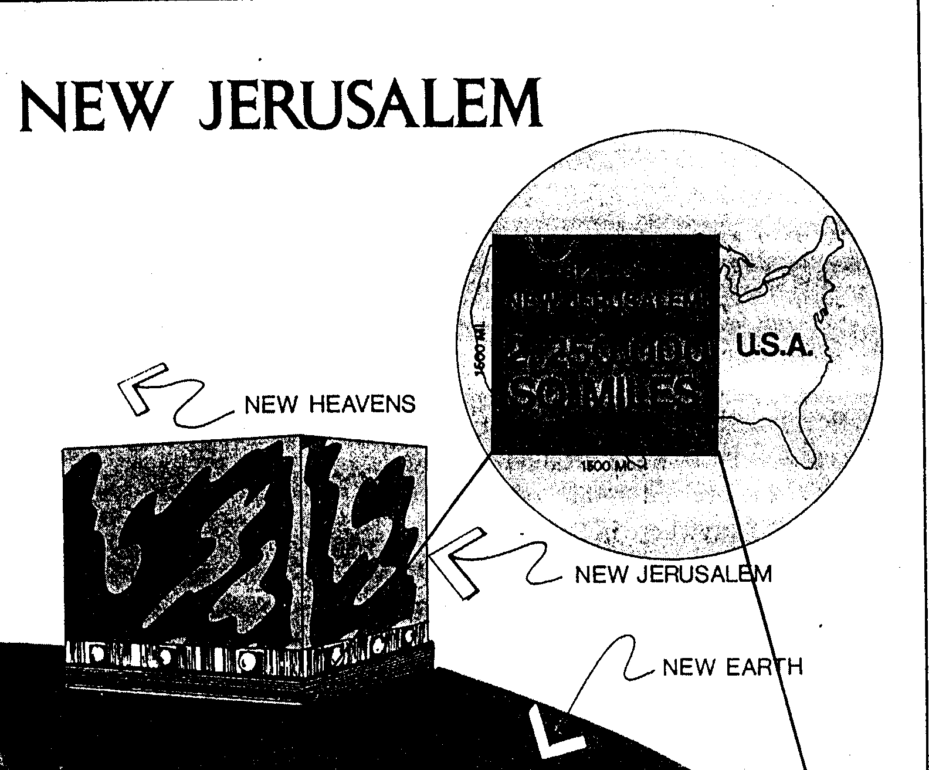
새 예루살렘
460
새예루살렘의 크기
2,250,000 평방 마일

Slide 61
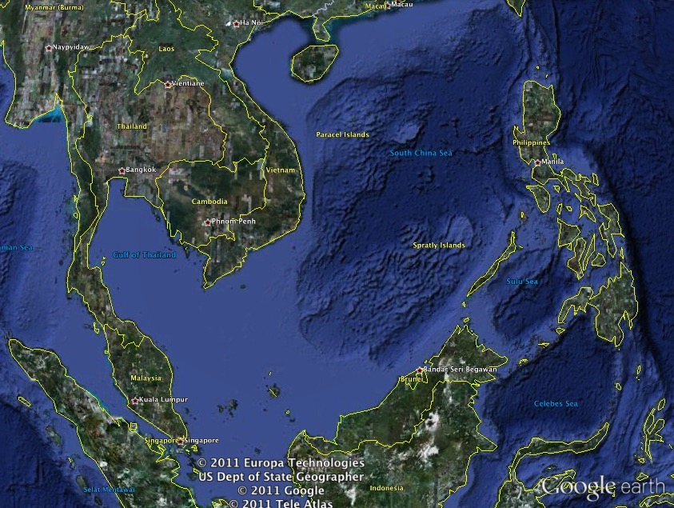
새 예루살렘 & 동남아시아
2200 km
460
2200 km
2200 km
2200 km

Slide 62
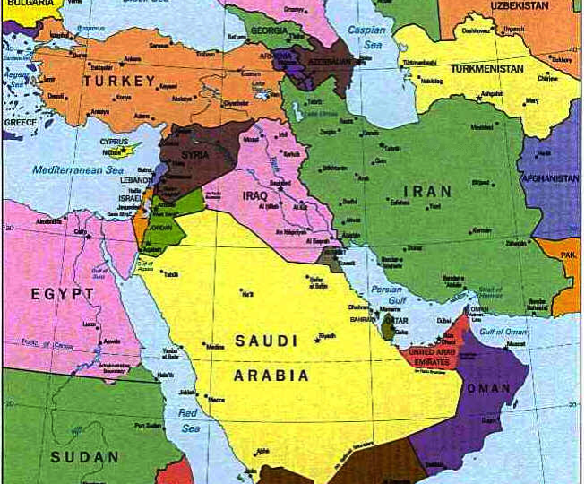
새 예루살렘은 현재 예루살렘을 넘어선다.
460

Slide 63
이제 초반에 던진 질문에 어떻게 답하겠는가?
오늘날 그곳에 “성스러운 것들”이 있는가?
하나님은 그곳에 당신의 이름을 두었기 때문에 예루살렘을 거룩한 곳이라 부르셨다.
하나님의 임재는 더 이상 어떤 장소가 아니라, 성도의 마음에 있다. (1 Cor. 6:19).
사람들은 당신을 어떻게 거룩하게 보는가?

Slide 64
Black

Slide 65


구약 배경 링크는 BibleStudyDownloads.org
이 프레젠테이션을 무료로 이용하세요
Notes:
NT Survey (ns)

